Slide 1
Manual de usuario
Bien Animal: PetShop

Slide 2
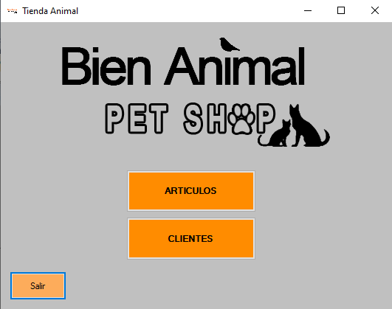
Pantalla principal - 1
Redirige a una pantalla (1.1) que permite comprar artículos y ver los proveedores de cada uno.
Redirige a una pantalla (1.2) que permite ver al petshop sus ventas almacenadas. *
Sale de la aplicación.

Slide 3
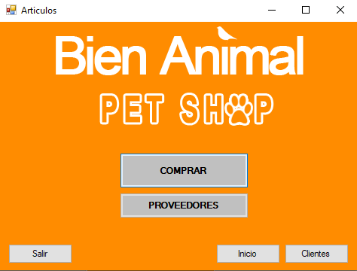
Articulos - 1.1
Redirigirá a la pantalla (1.1.1) que permitirá realizar tu compra al por menor.
Redirige a una pantalla que permite ver al petshop sus ventas.
Lleva a la página principal (1)
Lleva a la página de clientes (1.2)

Slide 4
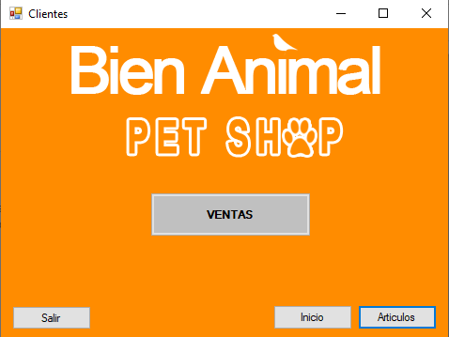
Clientes - 1.2
* El cliente no puede ingresar en ella.
Lleva a la página de artículos (1.1)

Slide 5
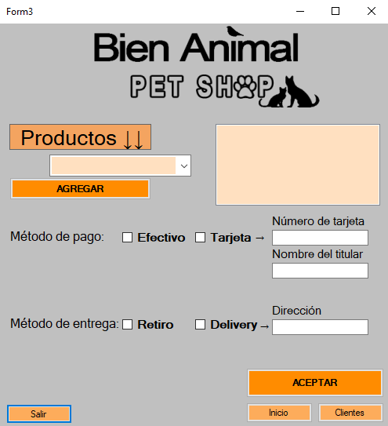
Comprar - 1.1.1

Slide 6
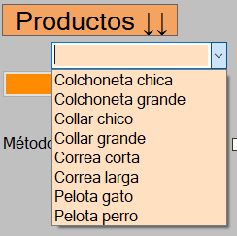
Comprar - 1.1.1 (parte 1)
*carrito*
Seleccionando un ítem por vez, se puede elegir tantos artículos como quieras.
Al cliquear este botón, agrega el producto seleccionado en el carrito.

Slide 7
Comprar - 1.1.1 (parte 2)
Al seleccionar un método de pago, el otro se bloquea.
Al seleccionar un método de entrega, el otro se bloquea.
En el caso de completar correctamente los campos, devuelve un cartel (1.1.1.1) confirmando que el pedido fue efectuado correctamente. Caso contrario, sale un cartel (1.1.1.2) que indica falta de datos.

Slide 8
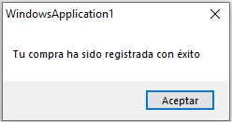
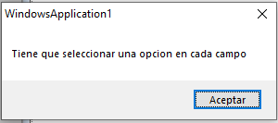
Carteles aviso - 1.1.1.1 y 1.1.1.2

Slide 9
Grupo PetShop - Ahmed, Cicerone, Cirelli, Contartese, Cuevas

